Slide 1
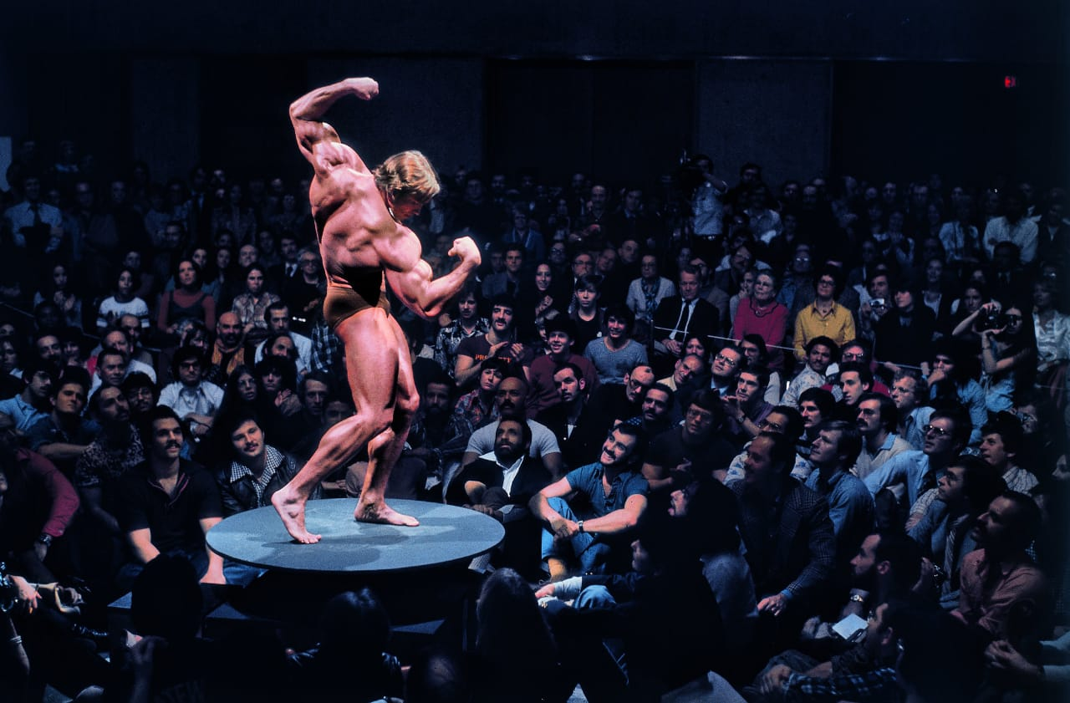
Fit CIn
Dara Caroline de Souza Vasconcelos - dcsv
Edinaldo Barbosa da Costa Filho - ebcf2
João Pedro Souza Pereira de Moura - jpspm
Maria Eduarda Souza Oliveira de Senna - mesos
Rafael Jesus de Araujo Vasconcelos - rjav

Slide 2
Mini Mundo
Um sistema de uma rede de academias, "Fit CIn", há pessoas que são registradas contendo : CPF (Identificador), Nome, Endereço (Rua, Cidade, CEP) e podem ter contato (multivalorado) contendo email e/ou telefone; elas se dividem em 2 categorias : clientes e funcionários. Os atributos dos clientes são: Frequência, Digital. Os atributos dos funcionários são: Salário e Função na academia. Para cada cliente tem unicamente uma matrícula relacionada, constando : Data de Renovação, Tipo de Plano, Anuidade, Data de Matrícula. Funcionários acompanham clientes durante o treino, mas podem gerenciar outros funcionários. Um único funcionário pode acompanhar diversos clientes e um cliente pode ser acompanhado por diversos funcionários. Um cliente pode ser avaliado por um ou mais funcionários, e um funcionário pode avaliar um ou mais clientes, gerando avaliações contendo índice de gordura, massa muscular, peso, altura e data como atributos.

Slide 3
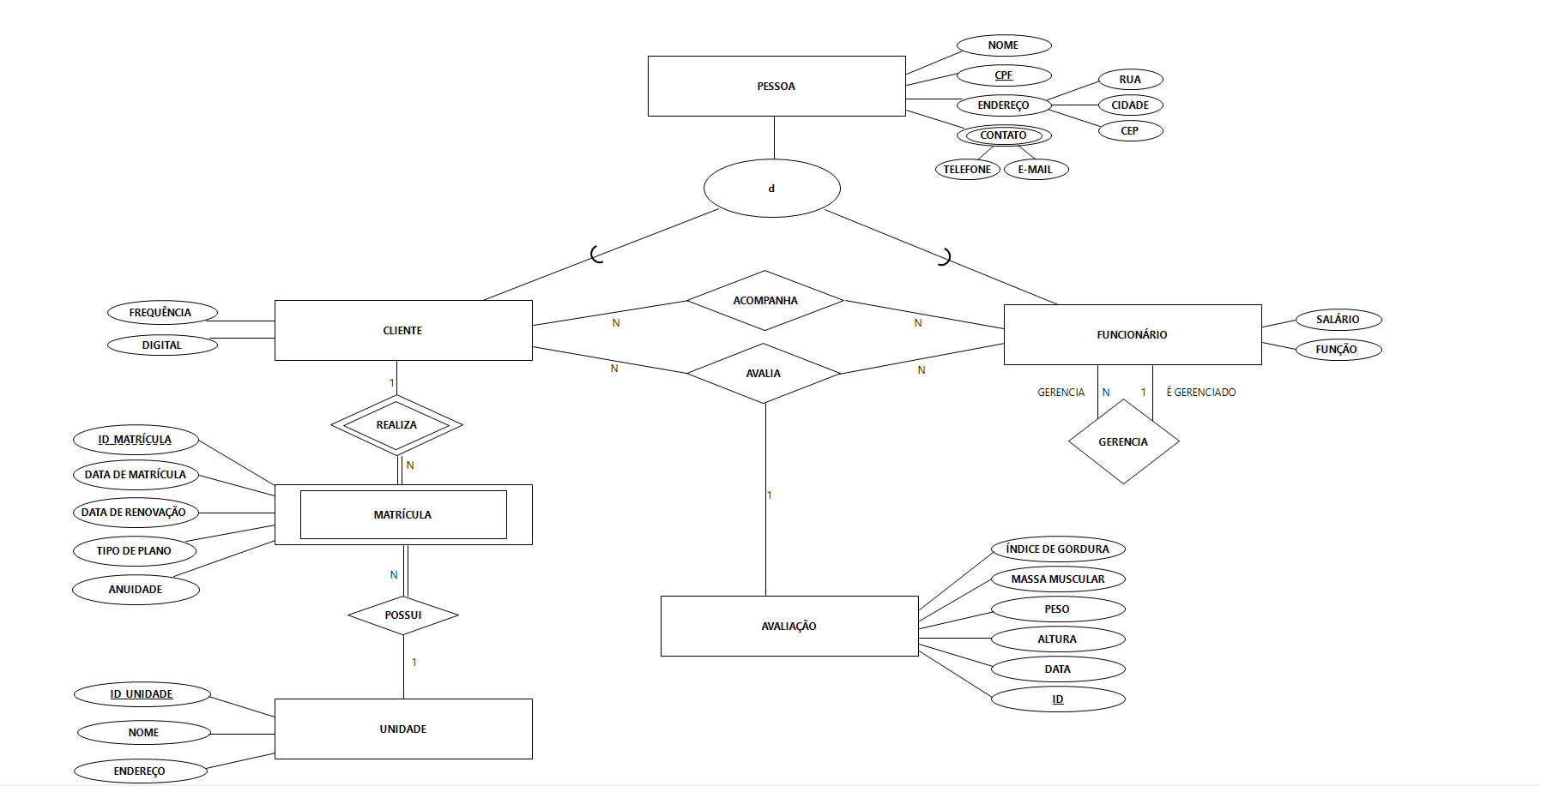
Projeto Conceitual

Slide 4
Projeto Lógico
Pessoa (CPF, nome, end_rua, end_cidade, end_CEP);
Contato(CPF, telefone, email)
CPF → Pessoa(CPF)
Avaliacao(ID, data, altura, peso, massa_muscular, indice_de_gordura)
Unidade(ID_unidade, nome, endereco)
Funcionario(CPF, funcao, salario)
CPF → Pessoa(CPF)
Gerencia(gerente!, gerenciado)
gerente → Funcionario(CPF)
gerenciado → Funcionario(CPF)
Cliente(CPF, frequencia, digital)
CPF → Pessoa(CPF)
Matricula( CPF,ID_matricula, data_de_matricula, tipo_de_plano, anuidade, data_de_renovacao, ID_unidade!)
CPF → Cliente(CPF)
ID_unidade→ Unidade(ID_unidade)
Avalia( CPF_funcionario, CPF_aluno, ID! )
CPF_Funcionario → Funcionario(CPF)
CPF_Aluno → Cliente(CPF)
Acompanha(acompanhante, acompanhado)
acompanhante → Funcionario(CPF)
acompanhado → Cliente(CPF)

Slide 5
--GROUP BY / HAVING
SELECT ACAD.end_cidade, ACAD.nome, COUNT(*) AS Quantidade
FROM matricula M, unidade ACAD
WHERE M.id_unidade = ACAD.id_unidade
GROUP BY ACAD.end_cidade, ACAD.nome
HAVING COUNT(*) > 1;

Slide 6
--INNER JOIN
SELECT nome, funcao
FROM pessoa P INNER JOIN funcionario F ON P.cpf = F.CPF;

Slide 7
--OUTER JOIN
SELECT P.nome, email
FROM pessoa P
LEFT OUTER JOIN contato C on P.cpf = C.cpf;

Slide 8
--Semi junção
SELECT M.cpf, P.nome
FROM matricula M, pessoa P
WHERE EXISTS (SELECT * FROM cliente C WHERE M.cpf = C.cpf AND P.cpf = M.cpf AND C.frequencia > 5);

Slide 9
--Anti-junção
SELECT P.nome, P.cpf FROM pessoa P
WHERE P.cpf NOT IN (SELECT C.cpf FROM contato C
WHERE C.telefone IS NULL);

Slide 10
--subconsulta escalar
SELECT UNI.NOME
FROM unidade UNI
WHERE (SELECT AVG(peso)
FROM matricula M, avaliacao AV, avalia A
WHERE M.cpf = A.cpf_aluno AND AV.id_avaliacao = A.id_avaliacao
AND M.id_unidade = UNI.id_unidade) > 75;

Slide 11
--subconsulta do tipo linha
SELECT M.cpf FROM matricula M
WHERE(M.id_unidade, M.tipo_plano) = (SELECT MATRI.id_unidade, MATRI.tipo_plano
FROM matricula MATRI
WHERE MATRI.cpf = '76454768007');

Slide 12
--subconsulta do tipo tabela
SELECT M.cpf
FROM matricula M
WHERE M.CPF IN (SELECT C.cpf
FROM cliente C
WHERE C.frequencia > (SELECT AVG(frequencia)
FROM cliente));

Slide 13
--operação de conjunto
SELECT P.end_cidade AS CIDADE, 'Pessoa' AS TIPO
FROM pessoa P
UNION
SELECT A.end_cidade AS CIDADE, 'Unidade' AS TIPO
FROM unidade A;

Slide 14
Procedimentos
BEGIN
print_nome('74055189079');
END;
CREATE OR REPLACE PROCEDURE print_nome(auxCPF VARCHAR) IS auxNome VARCHAR(50);
BEGIN
SELECT P.nome INTO auxNome
FROM pessoa P
WHERE p.cpf = auxCPF;
dbms_output.put_line(auxNome);
EXCEPTION
WHEN NO_DATA_FOUND THEN
dbms_output.put_line('CPF NOT FOUND');
END;

Slide 15
Procedimentos
CREATE OR REPLACE PROCEDURE city(cidade VARCHAR) IS
CURSOR nomes IS
SELECT nome
FROM PESSOA
WHERE end_cidade = cidade;
aux VARCHAR(50);
BEGIN
OPEN nomes;
LOOP
FETCH nomes INTO aux;
EXIT WHEN nomes%NOTFOUND;
dbms_output.put_line(aux);
END LOOP;
CLOSE nomes;
END;
BEGIN
city('Recife');
END;

Slide 16
Função
BEGIN
dbms_output.put_line(get_funcao('74055189079'));
END;
BEGIN
dbms_output.put_line(get_funcao('74055189079'));
END;
CREATE OR REPLACE FUNCTION get_funcao(auxCPF VARCHAR) RETURN VARCHAR IS auxFuncao VARCHAR(20);
BEGIN
SELECT F.funcao INTO auxFuncao
FROM funcionario F
WHERE F.cpf = auxCPF;
RETURN auxFuncao;
EXCEPTION
WHEN NO_DATA_FOUND THEN
RETURN 'Funcionario não cadastrado';
END;

Slide 17
Gatilho
CREATE OR REPLACE TRIGGER indicador_membro
AFTER INSERT ON pessoa
REFERENCING NEW AS P
FOR EACH ROW
BEGIN
dbms_output.put_line('O membro ' || :P.nome || ' FOI CADASTRADA COM SUCESSO');
END;
INSERT INTO pessoa
VALUES(74055184579, 'Aroldo', 'Avenida Chaves', 'Teresina', 64071250);

Slide 18
Gatilho
CREATE OR REPLACE TRIGGER indicador_academia
AFTER INSERT ON unidade
REFERENCING NEW AS ACAD
FOR EACH ROW
BEGIN
dbms_output.put_line('A ACADEMIA ' || :ACAD.nome || ' FOI REGISTRADA COM SUCESSO');
END;
INSERT INTO unidade
VALUES(00100, 'DO FINO PRO GRANDE', 'Rua das Flores', 'Recife', 52071250);

